Slide 1
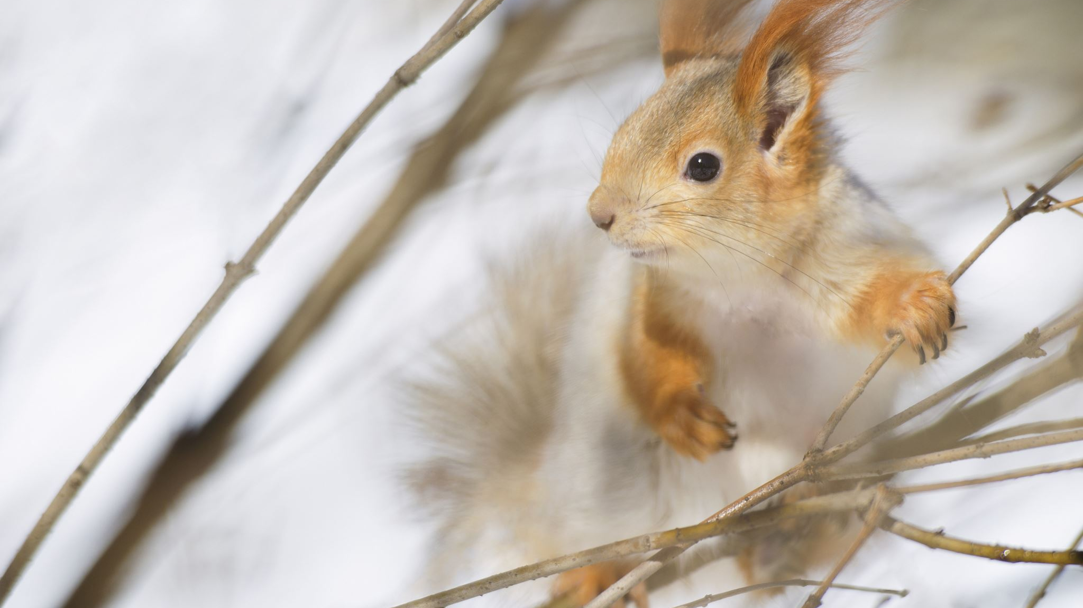
DZIEŃ WIEWIÓRKI
21 stycznia

Slide 2
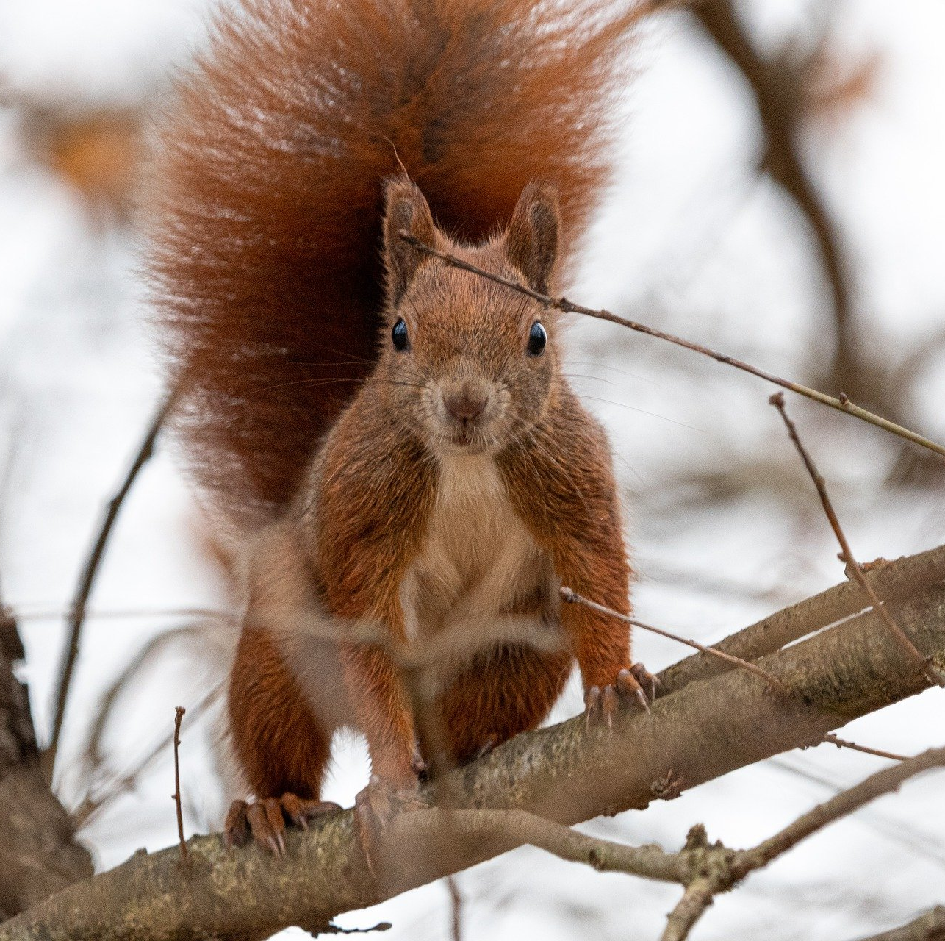
WYSTĘPOWANIE WIEWIÓREK
Wiewiórki występują na wszystkich kontynentach. Początkowo występowały tylko w Ameryce Północnej, Europie, Azji i Afryce.

Slide 3
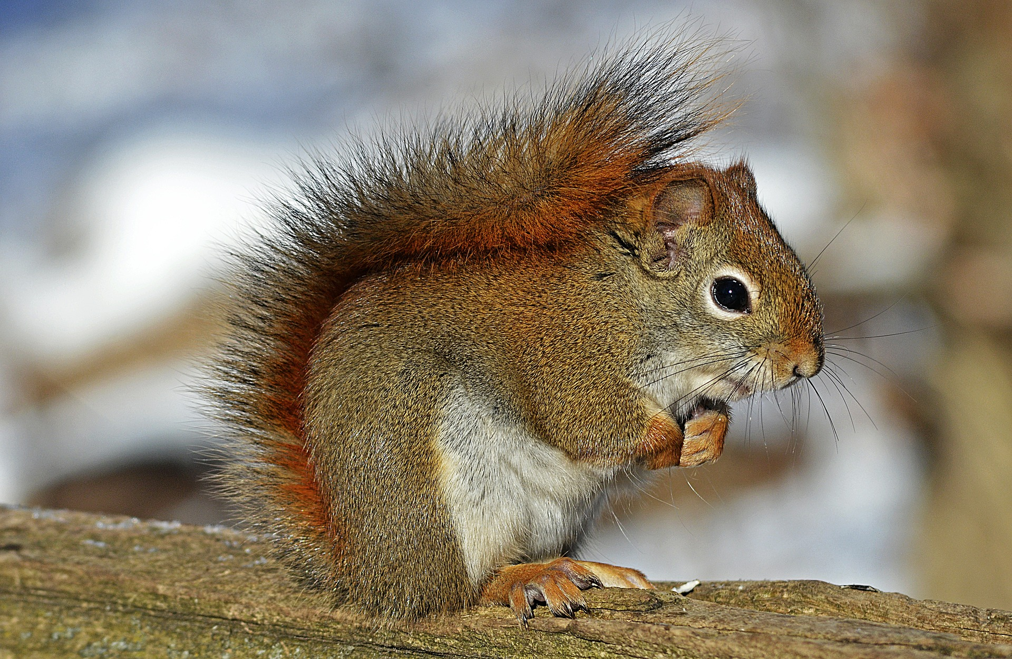
Jak wygląda wiewiórka?
Wiewiórka ma smukłe ciało, puszysty ogon i duże oczy. Ma cztery palce na tylnych łapach i pięć na przednich. Pazurki ułatwiają wspinanie.

Slide 4
Wiewiórki mają dwa długie siekacze. Są one lekko zakrzywione, co ułatwia przenoszenie pokarmu. Zęby te rosną kilka milimetrów tygodniowo i muszą być ścierane.

Slide 5
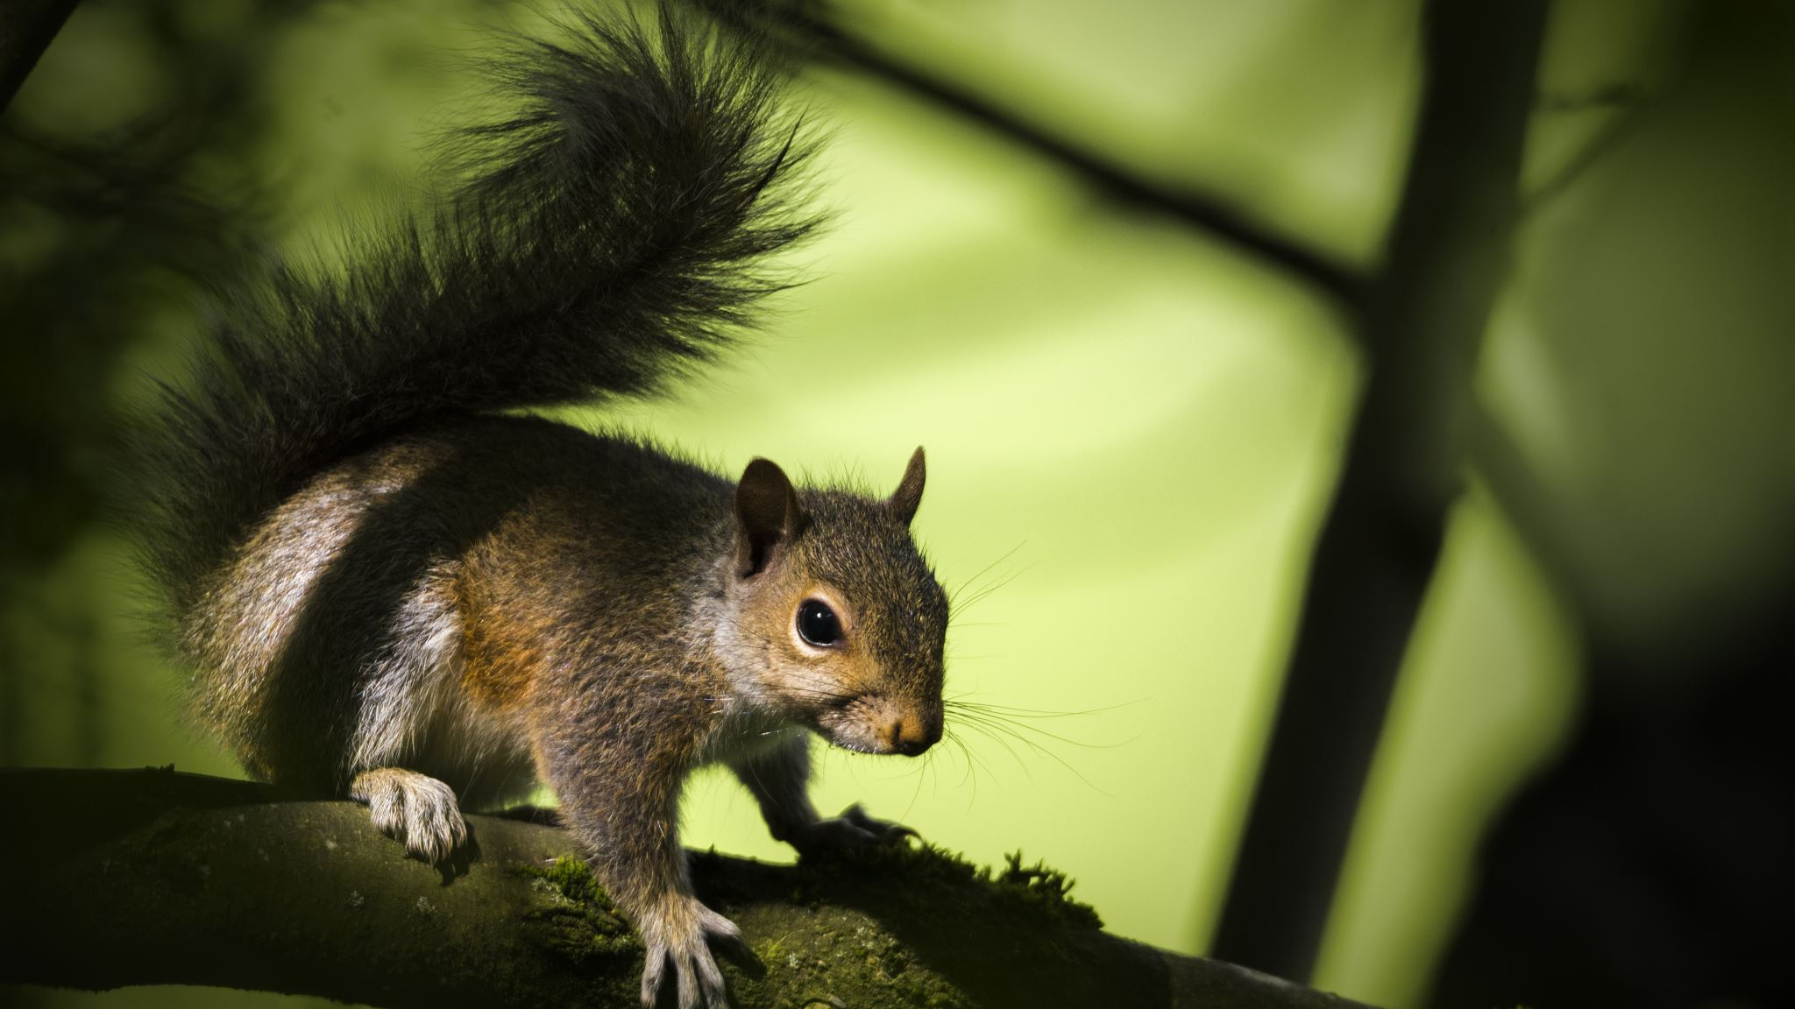
MŁODE WIEWIÓRKI
Małe wiewiórki przychodzą na świat w dziupli drzewa wyścielonej liśćmi, trawą, piórami. Samica wiewiórki ma przygotowane dwie dziuple. W razie zagrożenia przenosi młode do drugiego schronienia. Samica wiewiórki rodzi zwykle 1-2 razy w roku. Na świat przychodzi wówczas od 3 do 7 młodych. Wiewiórki przychodzą na świat ślepe i nagie. Samodzielność uzyskują po około 10 tygodniach.​

Slide 6
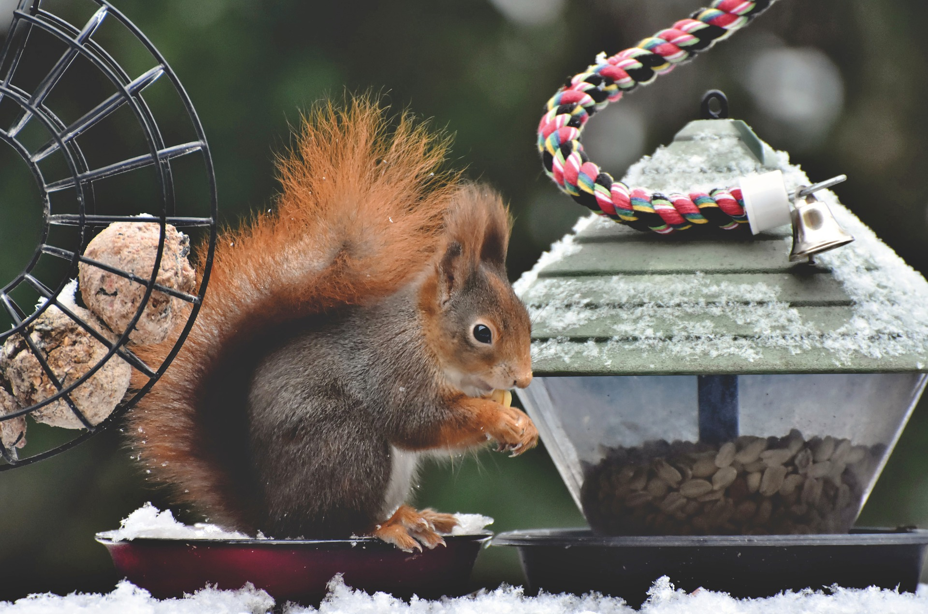
CO JEDZĄ WIEWIÓRKI?
Wiewiórki jedzą przede wszystkim nasiona, orzechy, owoce i grzyby. Czasami zjadają także pająki, jaja ptaków i pisklęta.
Wiewiórki gromadzą zapasy na zimę w dziuplach lub wykopanych dołkach. Robią to przez kilka miesięcy - od końca lata do późnej jesieni.

Slide 7
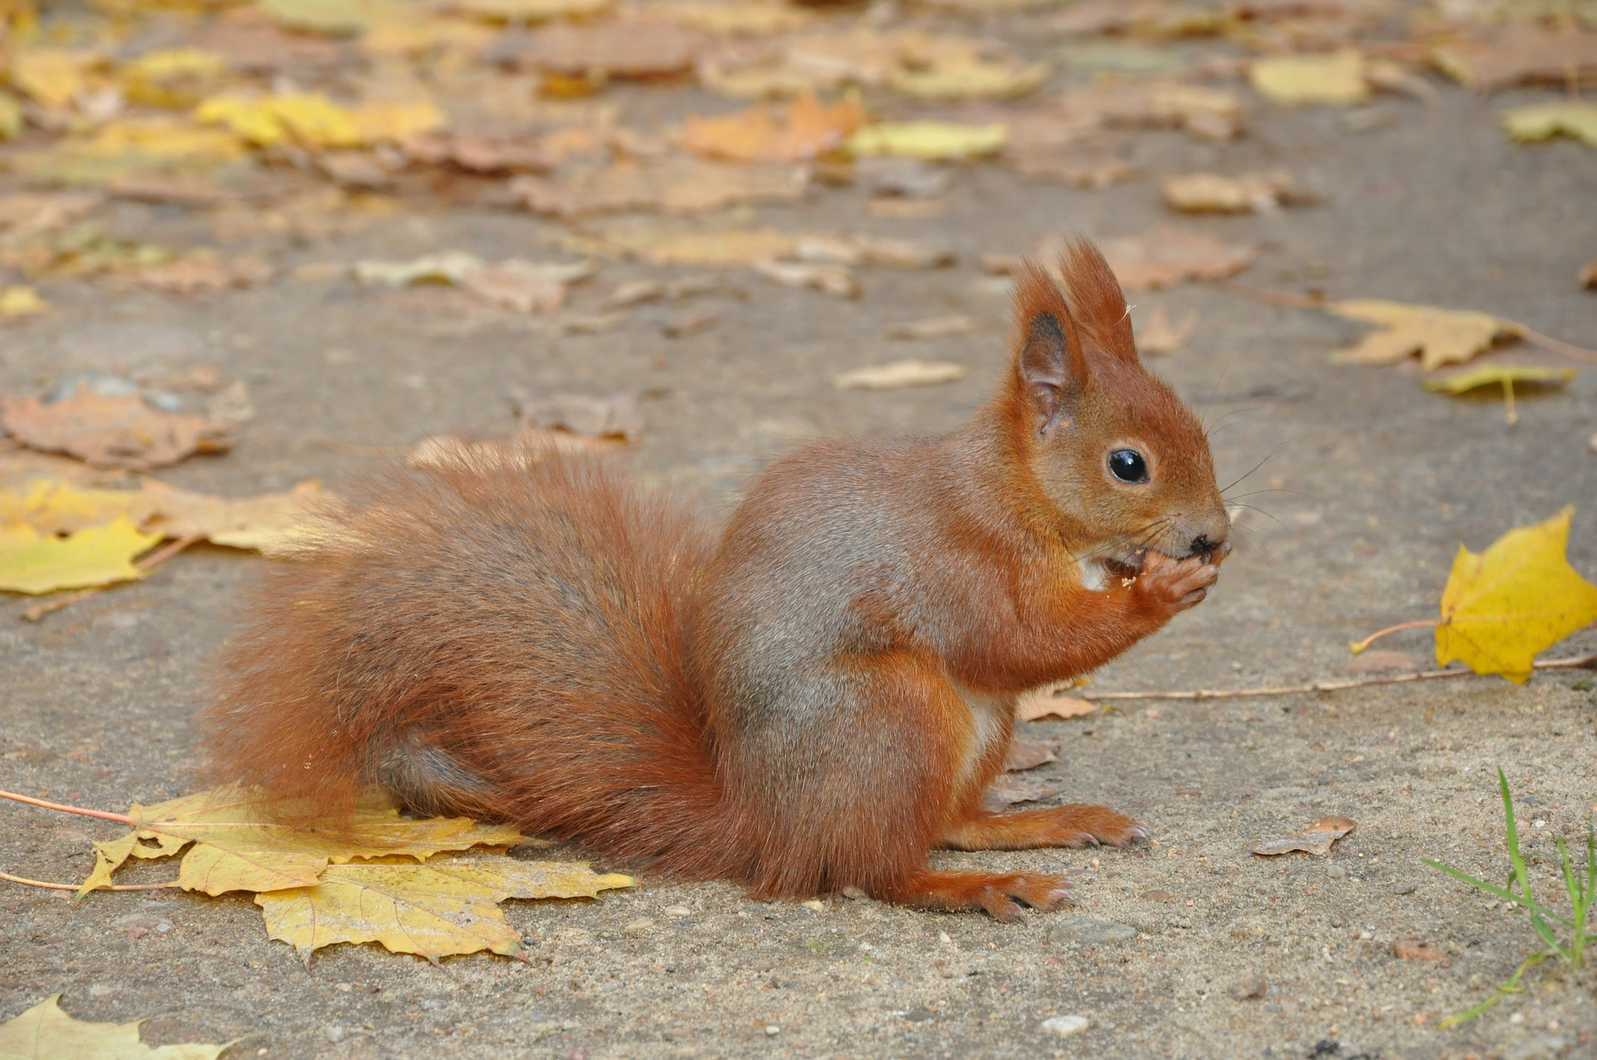
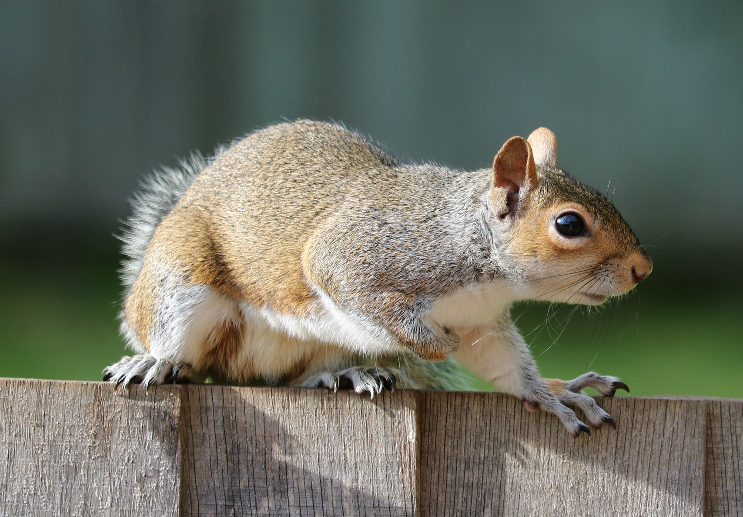
GATUNKI WIEWIÓREK
W Polsce możemy spotkać wiewiórkę pospolitą. Jej umaszczenie jest najczęściej rude, ale może także przybierać barwę szarą aż do czarnej.

Slide 8
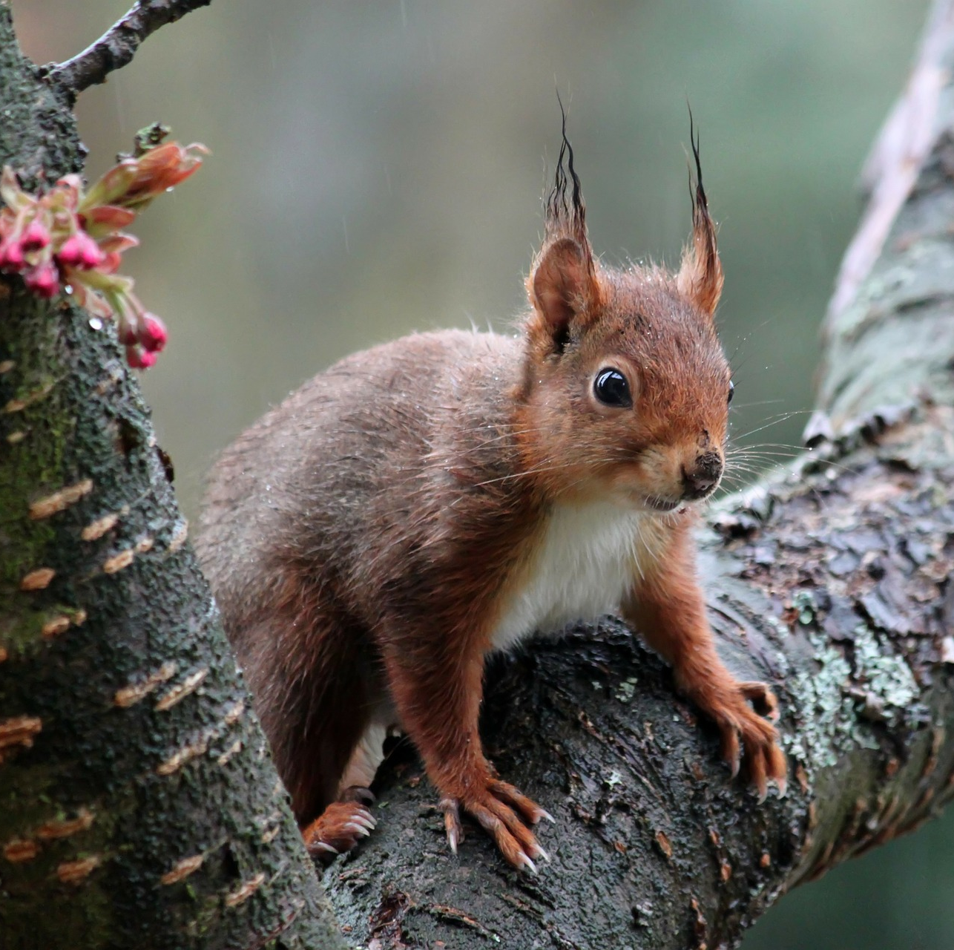
Wiewiórka japońska

Slide 9
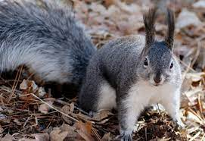
Wiewiórka frędzloucha

Slide 10
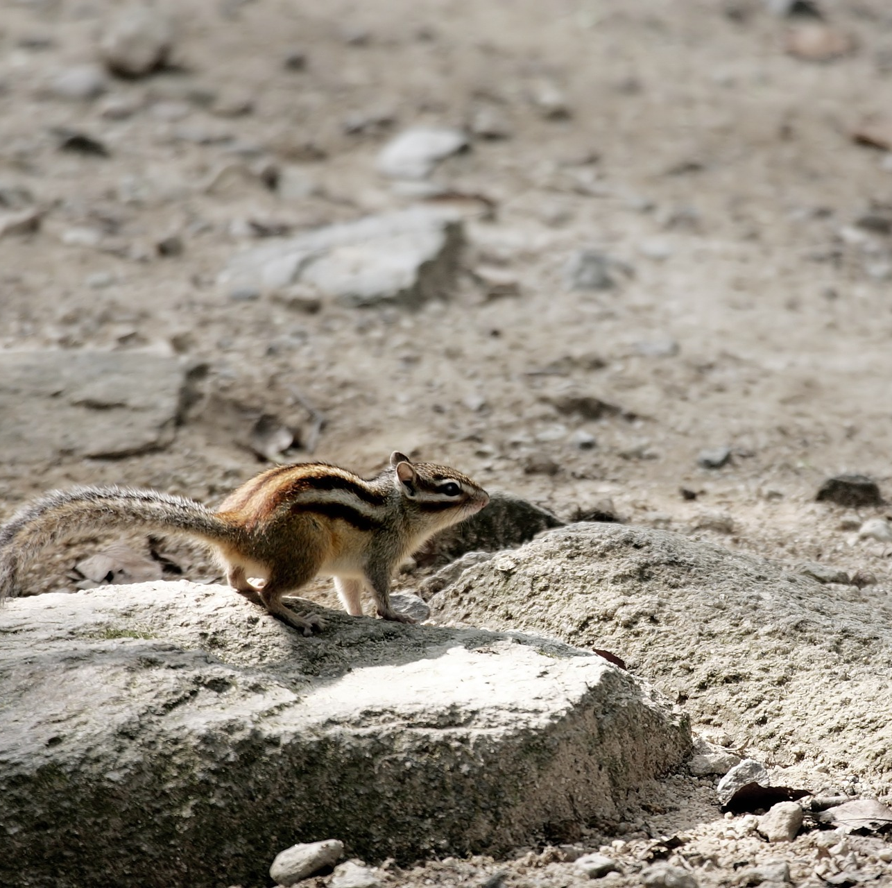
Wiewiórka syberyjska

Slide 11
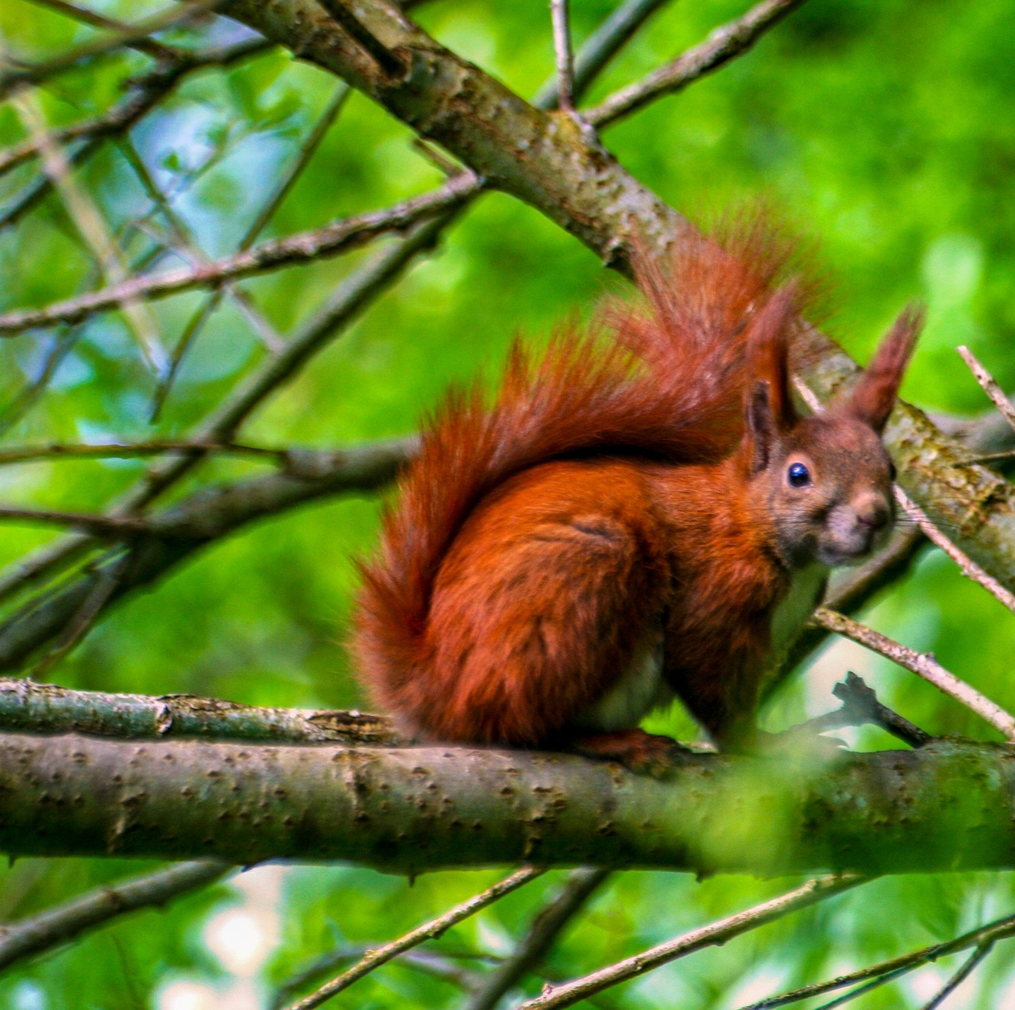
OCHRONA WIEWIÓRKI RUDEJ
Wiewiórka ruda jest w Polsce objęta ścisłą ochroną gatunkową. Jej liczebność jest mniejsza niż 100 tysięcy osobników. Największym zagrożeniem jest wiewiórka szara sprowadzona z Ameryki ponieważ nasza rodzima wiewiórka musi z nią konkurować o pokarm i miejsce do życia.

